Slide 1
前 言
§2-1 牛顿运动定律
§2-2* 非惯性系 惯性力
§2-3 动量 动量守恒定律
§2-4 功 动能 势能 机械能守恒定律

Slide 2
物体之间的相互作用简称力。
力的作用既有瞬时效应，又有积累效应：前者由牛顿定律描述，后者则由三大守恒律所描述。
瞬时效应
牛顿运动定律
动量守恒定律
力的作用
时间积累
积累效应
机械能守恒定律
空间积累
能量守恒定律

Slide 3
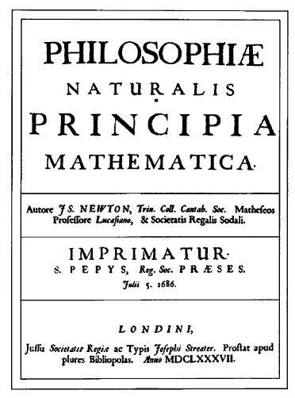
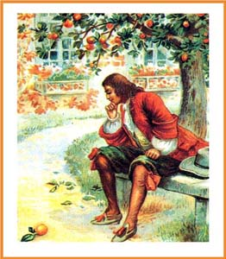
自然哲学的数学原理 牛顿思考苹果落地的原因

Slide 4
一、惯性定律 惯性参考系
一孤立质点将永远保持其原来静止或匀速直线运动状态。
1、惯性：任何物体都有保持其原有运动状态的特性，惯性是物质固有的属性，质量是惯性的量度。
2、惯性运动：物体不受外力作用时所作的运动
3、惯性和第一定律的发现，使人们最终把运动和力分离开来。
4、惯性参考系：
孤立物体相对于某参照系为静止或作匀速直线运动时，该参照系为惯性系。
问题的提出：惯性定律是否在任何参照系中都成立？
A
B
B
A
静止时
Notes:
在运动的描述中，各种参考系都是等价的。但实验表明，动力学规律并非是在任何参考系中都成立。这就引出了惯性参考系的问题。

Slide 5
二、牛顿第二定律 惯性质量 引力质量
m为常数
1、质量是惯性大小的量度。
2、惯性质量与引力质量相等。
三、牛顿第三定律
1、作用力与反作用力成对出现。
2、作用力与反作用力属于同一性质的力。
3、作用力与反作用力分别作用在两个物体上，不是一对平衡力。

Slide 6
四、牛顿定律的应用
1、牛顿定律只适用于惯性系
2、牛顿定律只适用于质点模型
3、具体应用时，要写成坐标分量式
在直角坐标系
在自然坐标系

Slide 7
４、要根据力函数的形式选用不同的方程形式
若F =常量， 则
若F=F(v)， 则
若F=F(r)， 则

Slide 8
例 质量为M的光滑尖劈，倾角为θ，置于光滑的水平桌面上， 质量为m的物体放在尖劈的斜面上，求：
1)物体M对地的加速度 ；
2)物体m对M的加速度 ；
3)物体m与M间的弹力N；
4)尖劈与桌面间的弹力R。
解：分别以m,Ｍ为对象，选地为静止惯性系,以M为运动参考系。
M
M
M
M
a’是m对M的相对加速度， a_{M}是M对地的牵连加速度
所以，m对地的加速度为
建立如图坐标，则a_{m}在X、Y轴上的分量分别为
※牛顿定律只适用于惯性系

Slide 9
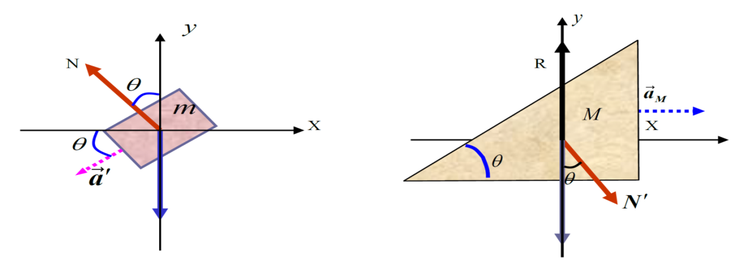
m,Ｍ的受力图，如左图所示
由牛顿定律的坐标分量式方程可得

Slide 10
例 长 l 的轻绳，一端固定，另一端系一质量为m 的小球。使小球从悬挂着的铅直位置以水平初速度v₀开始运动。用牛顿定律求小球沿逆 时针方向转过θ角时的角速度和绳中的张力。
解 ：取小球为研究对象；小球受重力mg，及绳子的张力T
取自然坐标系，将重力mg、张力T 沿τ、n方向分解.
列方程
※已知运动情况求力

Slide 11
将①式两边同乘dθ，并约去等式两边m可得
对上式两边求积分有
解得
将 v = lω 代入②式，得

Slide 12
例 在地球表面附近自由下落的物体，所受空气阻力与速率平方成正比，求其速度表示式。
解：设向下为Ｘ轴正向，且
由牛顿第二定律得
若令
则有
※已知力求运动

Slide 13
故
即
讨论：

Slide 14
① 有些问题需要在非惯性系中研究
地面参考系只是个近似的惯性系
地球赤道自转加速度 a≈3.4×10⁻³m/s
太阳参考系是个好的惯性系
太阳绕银河系运动加速度 a≈1.8×10⁻¹⁰m/s
有严格的惯性系吗？
② 有些问题在非惯性系中研究较为简单。
车厢里看
圆
地面上看
摆 线

Slide 15
一、变速直线运动参考系
S/系
x/
S系
x
S: 是惯性系
S/: 是非惯性系
定义为惯性力
——非惯性系中的牛顿第二定律

Slide 16
二、匀速转动的非惯性系
设 S/系相对惯性系 S 匀速转动
ω
1. 物体 m 在 S/ 中静止
m
S′
o
S：
S/:
S
令
惯性离心力
S/中，向心力与惯性离心力平衡， m 静止。

Slide 17
2.物体 m 在 S/ 中运动有υ /
光滑凹槽
υ /
m
S:
S/:
o
S/
ω
S
惯性离心力
m
科里奥利力

Slide 18
可以证明，一般情况下，在匀速转动参考系S′ 中，都要附加一个科里奥利力
总惯性力：
S′ 中牛顿第二定律为：
在转动的非惯性系 S/中，牛顿第二定律形式上成立。
必须注意：
(1) 在非惯性系中受力分析时，须加上惯性力的作用。

Slide 19
(2) 惯性力不是物体间的相互作用，故无施力物体，无反作用力，但有真实的效果.
(3) 惯性力仅是参考系非惯性运动的表现，本质上是物体惯性的体现, 其具体形式与非惯性运动的形式有关.

Slide 20
例: 升降机内有一倾角为θ 的固定光滑斜面，当升降机以匀加速度 上升时，质量为m的物体沿斜面滑下，试以升降机为参考系，求m对地面的加速度 。
y/
解：非惯性系 x/o/y/中
设m沿斜面加速度为
m受真实力：
θ
x/
惯性力：
O/
x′：
y′：
∴

Slide 21
地面坐标系xOy
y/
由加速度变换式
y
θ
x/
O
O/
x

Slide 22
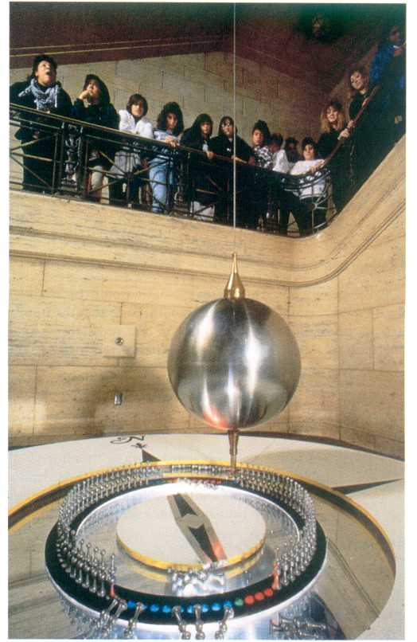
3. 与科里奥利力有关的问题
傅科摆(1851,巴黎，摆长67m，摆锤28kg，摆平面转动）
顶视
1
2
F_{c}
ϕ
2′
F_{c}
3
地球
1′
摆平面转动周期
北京：ϕ≈40º t=37小时15分
巴黎：ϕ≈49º t=31小时52分

Slide 23
河岸冲刷，双轨磨损(北半球右，南半球左).
赤道附近的信风(北半球东北，南半球东南)
ω
ω
ω
f_{k}
ω
υ
f_{k}
υ
f_{k}
υ
北半球的科氏力
信风的形成
思考：
北半球由西向东的河流，人面对下游方向观察则哪一侧河岸被冲刷得厉害些，为什么？

Slide 24
力的瞬时效应
加速度：牛顿定律
力的时间积累：动量定理
力的积累效应
力的空间积累：动能定理
一、质点的动量定理
由牛顿第二定律，并考虑质量为常数，可得：

Slide 25
动量定理：物体所受外力的冲量等于物体的动量的增量
1、冲量：力对时间的积累，即力对时间的积分
如果作用力F＝恒量，作用时间t₁→t_{2，}力对质点的冲量则为：
2、动量：物体的运动量的量度
动量 是矢量，方向与 同
动量是相对量，与参照系的选择有关

Slide 26
3、在直角坐标系中的分量式

Slide 27
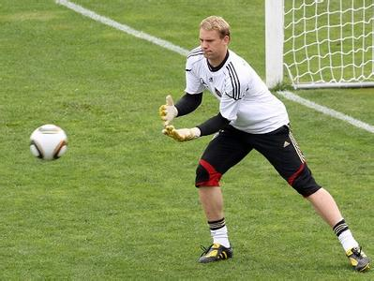
４、动量定理的应用
f
１）峰值冲力的估算
平均冲力概念
f
t
0
t
t+△t
２）当动量的变化是常量时，有：
３）当相互作用时间极短时，相互间冲力极大，此时某些有限主动外力（如重力等）可忽略不计。

Slide 28
例 作用在质量为1kg的物体上的力 F=(6t+3)N,如果物体在这一力的作用下由初速为零开始沿直线运动，则在0→2.0s时间内，这个力作用在物体上的冲量I = ；2秒末物体的速度v = 。

Slide 29
例 用棒打击质量 0.3kg，速度20m/s水平飞来的球，球飞到竖直上方10m的高 度，求棒给予球的冲量。设球与棒的接触时间为0.02s，求球受到的平均冲力。
解（1）：以球为对象并设坐标如图，则由动量定理的分量式有
y
P_{y}
式中
P_{x}
I_{合}
x
小球所受平均冲力
方向同I_{合}

Slide 30
解（2）：由动量定理的矢量式
可作出下图
θ
α

Slide 31
一、质点系的动量定理
1、内力与外力
i质点所受的内力
i质点所受合力
2、i质点动量定理

Slide 32
3、质点系的动量定理
因为内力成对出现
这说明内力对系统的总动量无贡献，但对每个质点动量的增减是有影响的。
质点系合外力的冲量 = 质点系动量的增量。

Slide 33
三、动量守恒定律
若系统所受的合外力
系统总动量守恒
一个孤立的力学系统（即无外力作用的系统）或合外力为零的系统，系统内各质点动量可以交换，但系统的总动量保持不变。这就是动量守恒定律。
注意：动量守恒式是矢量式！
(1)守恒条件是
而不是
表示系统与外界无动量交换；
表示系统与外界的动量
交换为零。

Slide 34
(2)若
则系统无论沿那个方向的动量都守恒；
若 ，但若某一方向的合外力零，则该方向上动量守恒；
(3)若质点第内各质点有相对运动时，必须把系统内各量统一到同一惯性系中；
(4)若作用时间极短，而系统又只受重力作用，则可略去重力，而运用动量守恒。

Slide 35
例 质量为Ｍ的木块在光滑的固定斜面上，由Ａ点从静止开始下滑，当经过路程Ｌ运动到Ｂ点时，木块被一颗水平飞来的子弹射中，立即陷入木块内，设子弹的质量为m，速度为v，求子弹射中木块后，子弹与木块的共同速度。
解：木块由Ａ至Ｂ过程，木块、地球系统机械能守恒，木块在B点的末速度由
M
M
L
θ
[思考]
为什么在水平方向动量不守恒？
M
以子弹，木块为一系统，沿斜面方向为Ｘ轴，则该方向上动量守恒。

Slide 36
子弹击中瞬间，Ｘ方向有
v>0，则系统沿斜面向上运动。

Slide 37
例 一质量m₁=50kg的人，站在质量m=200kg长为L＝4m的船的船头上，开始时船静止。试求当人走到船尾时，船移动的距离。 水的阻力不计。
v₁
解：设人对船的速度为v₁,
船对静止水的速度为v₂。
v₂
水平方向动量守恒
0＝m₁(v₁+v₂)+m₂v₂
负号表示船移动的方向与人前进的方向相反。

Slide 38

一、功与功率
1、功的定义
物体在恒力作用下做直线运动(中学）
θ
θ
θ
力在位移方向上的投影与该物体位移大小的乘积。

Slide 39
物体在变力作用下或做曲线运动(大学）
F(s)
在F-s图上的几何意义：
dA
s
0
a
b
dA=F（s）ds ，其在F-s图上即为有阴影的小方块的面积。
b
计算方法1：
Y
L
b
a
O
X
Z

Slide 40
计算方法2：分量式计算
功的直角坐标系表示式
因为功是标量，所以总功等于各方向上的分量之代数和。
2、功率
单位时间内所作的功称为功率
功率的单位：在SI制中为瓦特（w）

Slide 41
3、保守力和保守力的功
（1） 重力的功
θ
力函数
元位移
1
θ
y₁
y₂
2

Slide 42
（2）弹簧弹性力的功
x
O
O
力函数
元位移

Slide 43
（3）万有引力的功
m
力函数
元位移
M
由图知，

Slide 44
（4）保守力
如果某力的功只与始末位置有关而与具体路径无关，则该力谓之保守力。
b
c
c/
a
即保守力沿任一闭合路径的功为零。
如重力、弹簧弹性力、万有引力、静电力、分子作用力等均为保守力，
如摩擦力、爆炸力等。
若力的功值与具体路径有关,则为非保守力。

Slide 45
二、动能定理
1、动能
牛顿第二定律 两边同时点乘
又，m为常数
是一个独立的物理量，
★这说明
与力在空间上的积累效应对应。

Slide 46
★是质点作机械运动时所具有的运动量的量度，称之为动能
★是状态量，相对量，与参照系的选择有关
2、动能定理
微分形式：
即，合外力的功等于物体动能的增量
合力对质点作用一段距离所产生的积累作用，从而导致动能的改变。

Slide 47

例 一质量为m的质点，在力 的作用下，由静止开始沿一轨迹方程为 x²＝9y 的曲线从原点O（０，０）运动到Ｑ（３，１）点。试求质点运动到Ｑ点时的速度。
解：根据功的定义
将x²＝9y 代入上式
根据动能定理：

Slide 48

例 一个质量15g的子弹，以200米/秒的速度射入一固定的木板内，如阻力与射入木板的深度成正比，即 ,且 ，求子弹射入木板的深度。
解：以m为研究对象，建立坐标系ox，
在射入深度为x时，
m
X
设射入深度为
O
由动能定理：

Slide 49
三、势能
1、势函数
描述机械运动的状态参量是 和
动能
势能
回顾一下保守力的功
弹簧弹性力的功
万有引力的功
重力的功

Slide 50
由上所列保守力的功的特点可知，其功值仅取决于物体初、终态的相对位置，故可引入一个由相对位置决定的函数。
又由于功是体系能量改变量的量度。因此，这个函数必定具有能量的性质；而这个具有能量性质的函数又是由物体相对位置所决定，故把这种能量称之为势能（位能），用Ｅ_{Ｐ}表示。
则有：
由定积分转换成不定积分，则是
式中c为积分常数，在此处是一个与势能零点的选取相关的量

Slide 51
2、已知保守力求势能函数
弹性势能
保守力的力函数
若取坐标原点，即弹簧原长处，为势能零点，则c=0
重力势能
保守力的力函数
若取坐标原点为势能零点，则c=0

Slide 52
引力势能
保守力的力函数
若取无穷远处为引力势能零点，则c=0
说明：
1) 对应于每一种保守力就可引进一种相关的势能
r_{ij}
2) 势能大小是相对量与所选取的势能零点有关
3) 一对保守力的功等于相关势能增量的负值
4) 势能是彼此以保守力作用的系统所共有

Slide 53
四、功能原理
1、质点系的动能定理
质点系的内力和外力
对于单个质点

Slide 54
对i求和：质点系的动能定理
质点系总动能的增量等于外力的功与质点系内保守力的功、内部非保守力的功三者之和。

Slide 55
2、功能原理
由于内力总是成对出现的，而对每一对内部保守力均有
若引入 (机械能） 则可得
系统机械能的增量等于外力的功与内部非保守力功之和。

Slide 56
注意：
１） 功能原理是属于质点系的规律（因涉及Ｅ_{P}），与质点系的动能定理不同
质点系动能定理
质点功能原理
２）功能原理只适用于惯性系（从牛顿定律导出）
3 ) 具体应用时，一是要指明系统，二是要交待相关的势能零点
4）当质点系内各质点有相对运动时，注意将各量统一到同一惯性系中

Slide 57
五、机械能守恒定律
由功能原理式可知
注意：
若 和 ，则系统的机械能守恒。
1）守恒条件：
系统与外界无机械能的交换
系统内部无机械能与其他能量形式的转换
2）当系统机械能守恒时，应有：
六、能量转换与守恒定律
在一个孤立的系统内，各种形态的能量可以相互转换，但无能怎样转换，这个系统的总能量将始终保持不变。

Slide 58
例 试证两个全同粒子发生非对心弹性碰撞（其中一个静止）后成直角散开。
证：碰撞中动量守恒
说明v，v₁，v₂这三个矢量可组成一个三角形；
碰撞中能量守恒
说明这个三角形是一个直角三角形。
证毕。

Slide 59
例 质量为M的木块放置在一光滑的水平面上，被一质量为m、初速为v₀的水平方向飞来的子弹击中，但末穿出，试求(1)这一对作用与反作用的功之和。(2)这一过程中子弹与木块所组成的系统中机械能的损失。
M
f
s
l
解：设子弹对木块的作用力为f’，木块的位移为S，
木块对子弹的作用力为f,子弹的位移为S+l;最终子弹与木块的共同速度为V。
(1)以木块、子弹为系统，在击中过程中，水平方向动量守恒：

Slide 60
对木块和子弹分别应用动能定理，有
联立上述三式，可得：
(2)以木块、子弹为系统，从能量的角度，结合动量守恒定律，可以直接写出：
所得结果一致，这说明一对内部非保守力功之和度量了系统内部机械能与其它形式能量的转换。

Slide 61
一、牛顿定律
惯性定律
惯性与惯性系
第二定律
惯性质量与引力质量
第三定律
与平衡力的区别
二、动量、动量定理与动量守恒定律
动量与冲量
动量定理

Slide 62
动量守恒定律
三、功、动能、势能、机械能守恒定律
功与功率
动能与动能定理
势能
机械能守恒定律
能量转换与守恒定律

Slide 63
一对作用力与反作用力的功只与相对位移有关
0
式中dr_{ij}为相对位移，所以一般情况下

